Slide 1
Projet python for data ANALYSis
Abdallah ESSA
Regression

Slide 2
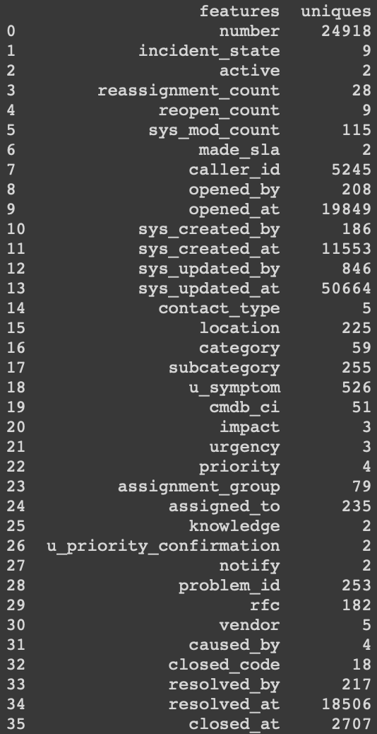
Donnees
Nombre de valeur unique.
1) Valeur numérique
reassignment_count, reopen_count, sys_mod_count
2) Date
opened_at, sys_created_at, sys_updated_at, resolved_at, closed_at
3) Bool
active, made_sla, knowledge, u_priority_confirmation
4) Categorical
24 Colonnes

Slide 3
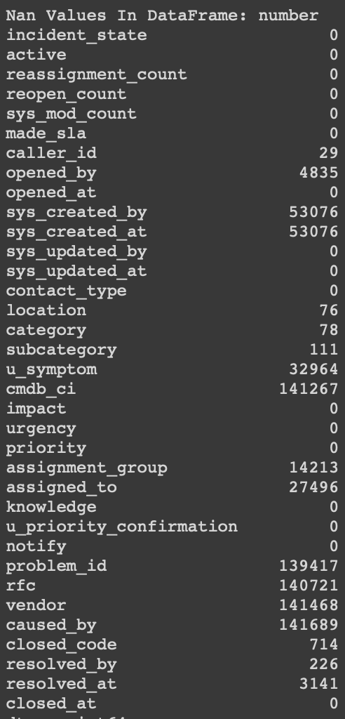
Identifier et traiter les valeurs manquantes
1) J’ai remplacé les ‘?’ par np.nan
2)Au total 894597 valeurs manquantes.
3) Pour les colonnes à string, j’ai remplacé les valeurs manquantes par le string nan.
4) Pour les int nous n’avons pas la valeur manquante.
5) Pour les dates

Slide 4
But du projet
Le but du projet est de prédire le temps de résolution avant sa résolution.
J’ai donc crée une colonne delay
La colonne delay est le log de la différence entre sys_updated_at et closed_at.
J’ai choisi la variable sys_updated_at et non opened_at car on cherche à prédire le temps restant à partir du moment où un utilisateur cherche à faire une modification.

Slide 5
Feature engineering
Pour chaque date, j’ai crée 5 colonnes, l’heure, le jour du mois, le jour de la semaine, le mois et l’année.
Les 3 colonnes impact, urgency et priority ont été transformées en int puisque il existe une relation d’ordre entre les différentes classes.
Les autres colonnes ont plusieurs catégories, les jours de la semaine et les mois ont été transformés avec dummies parce que as.factor n’existe pas en python.
Les colonnes ayant 2 classes ont été transformées en valeur binaire 1 pour true ou la première classe et 0 pour false ou la deuxième classe.

Slide 6
Colonnes suprimer
Les colonnes qu’on a déjà transformées: opened_at, sys_updated_at.
Les informations propre à un utilisateur : caller_id et number.
J’ai supprimé les colonnes qui portent des informations qu’on ne peut avoir qu’après résolution du problème.
closed_at
resolved_at
closed_code
resolved_by
Active
incident_state

Slide 7
Split train et test set
Nous allons apprendre sur 80% du data set et valider avec les 20% qui restent.
Pour cela nous n’allons pas diviser le data set aléatoirement.
2 approches:
Prendre aléatoirement plusieurs périodes de 2 semaines pour le test set.
Prendre les 20% des données les plus récents en data set ( utiliser )
La raison pour laquelle j’ai choisi de diviser le data set de manière temporelle et non aléatoire réside dans deux faits principaux :
1 – Un même incident peut avoir plusieurs lignes; si ces lignes sont réparties dans le training set et dans le test set, en apprenant par cœur des données quasi similaires, il suffirait d’avoir une seule ligne dans le training set pour donner cette même valeur à toutes les autres lignes du même incident dans le test set. On risquerait alors de rencontrer un phénomène d’ ’overfiting’.
2 – Dans la continuité du premier problème, pour deux incidents survenus dans un laps de temps proche, s’il existe une relation entre les incidents et les dates de déclaration d’incidents, le modèle risquerait d’apprendre par cœur pour chaque date une valeur, et on aurait de nouveau un problème d’ ’overfiting’.

Slide 8
Model
Approche machine learnig
Regression linaire
Decision tree
Random forest
Gradient boosting
Approche deep learning

Slide 9
Regression Lineaire
mean_squared_error 7.795800282709002e+19

Slide 10
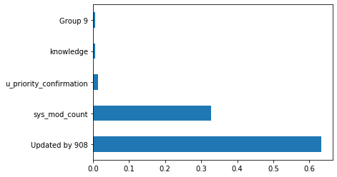
Decision tree
mean_squared_error 0.3876836062930299

Slide 11
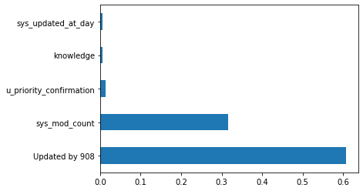
Random forest
mean_squared_error 0.36695100031202366

Slide 12

Gradient boosting
mean_squared_error 0.38981212415964334

Slide 13
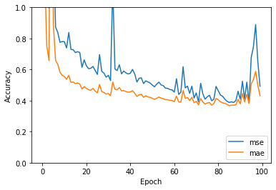
Deep Learning
val_mse: 0.4689 - val_mae: 0.3847

Slide 14
Conclusion
La normalisation des données numériques n’a pas permis une amélioration des résultats.
Random forest retourne les meilleurs résultats.
Random forest aurait pu donner de meilleurs résultats si j’avais utilisé as.factor en R puisque sys_updated_by est importante.

